Slide 1


Centre Hospitalier d'Erstein · Colloque du 19 mai 2026
AStéroïdE
Dispositif d'évaluation et de prise en charge pédopsychiatrique spécifique
des enfants relevant de l'Aide Sociale à l'Enfance
Dr Muriel Castelnovo, Présidente de la CME et équipe AStéroïdE

Slide 2
La naissance du projet AStéroïdE
Dès 2010, prise de conscience de la nécessité d’une prise en charge précoce des enfants de l’ASE
Existence sur le territoire desservi par le CHE d’une population très importante d’enfants confiés à l’ASE
Population d’enfants présentant des troubles complexes
2020 Ouverture de l’unité Saint Exupéry : unité d’hospitalisation à temps complet pour les 12-15 ans
Nombre insuffisant de lits d’hospitalisation d’adolescents dans le département.
Sur les 8 lits de l’unité, 4 lits sont fléchés pour permettre la prise en charge d’adolescents de l’ASE présentant des troubles pédopsychiatriques sévères.
Après 18 mois de fonctionnement, constat sans appel : les prises en charge en CMP sont insuffisantes et bien trop tardives
FIOP 2023
Le CHE a répondu à l’appel à projet FIOP 2023.
Le dispositif a été financé pour 3 ans dans le cadre du Fonds d'innovation organisationnelle en psychiatrie de l'ARS Grand Est, avec un ancrage principal dans l'orientation 3 relative aux publics spécifiques suivis par l'ASE. Evaluation d’AStéroïdE par la DGOS prévue en octobre 2026.

Slide 3
Pourquoi un dispositif spécifique ?
Une population aux histoires de vie difficiles
Une pédopsychiatrie de secteur sous tension
Les enfants confiés à l'ASE ont souvent des histoires marquées par des troubles massifs de l'attachement, des ruptures répétées de liens et des traumatismes psychiques précoces, avec un retentissement majeur sur le développement ultérieur.
Ces tableaux s'expriment de façon hétérogène : troubles du comportement, troubles neurodéveloppementaux, difficultés d'apprentissage, manifestations post-traumatiques et troubles psychiatriques plus sévères à l'adolescence.
La pédopsychiatrie de secteur, déjà fortement mise en tension par l'augmentation générale des demandes, se trouve en grande difficulté pour répondre aux situations complexes relevant de la protection de l'enfance.
L'offre pédopsychiatrique ordinaire reste très insuffisante : elle ne permet pas, le plus souvent, une évaluation globale du parcours, une coordination soutenue avec l'environnement éducatif, ni une réponse suffisamment rapide en période de crise.
Le nombre d’enfants confiés, le nombre de situations complexes et la gravité des troubles de ces enfants augmentent, mettant en grande difficulté les professionnels du social et du medico-social.
L’absence de soins pédopsychiatriques constitue une vraie perte de chance pour ces enfants.
Le projet AStéroïdE a pour objectif de passer d'une logique de réponse ponctuelle à une logique de filière dédiée, prioritaire et coordonnée.

Slide 4
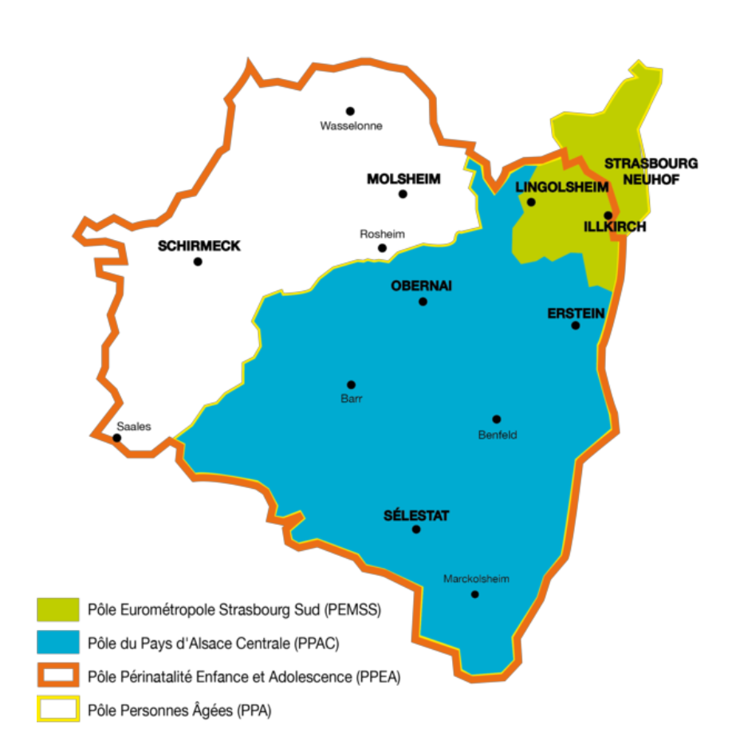
Un besoin territorial objectivable
416 184
5
194 / 365
403 / 1 110
dont 86 000 mineurs
maillage de proximité
53 %
36 %
habitants couverts par le PPEA
sites de soins pédopsychiatriques
familles d'accueil du Bas-Rhin sur le territoire CHE
places institutionnelles d'accueil sur le territoire CHE
Le Pôle Périnatalité Enfance et Adolescence (PPEA) du CH d'Erstein couvre la moitié sud du Bas-Rhin et s'appuie sur les sites d'Erstein, Sélestat, Molsheim, Lingolsheim et Schirmeck.
Le territoire concentre 53 % des familles d'accueil du Bas-Rhin et 36 % des places institutionnelles d'accueil. Cette concentration explique une pression particulièrement forte sur les équipes pédopsychiatriques, confrontées à des situations complexes d'enfants confiés.

Slide 5
Du nourrisson à l'adolescent : un continuum de vulnérabilité
1
2
3
Petite enfance
Enfance
Adolescence
Fragilités insidieuses
Troubles pédopsychiatriques évolutifs
Risque d’aggravation sans soins spécifiques
Carences de soins multiples
Négligences chroniques
Ruptures répétées des liens
Troubles de l’attachement
Traumatismes psychiques précoces et répétés
Syndrome de placement
Pathologies psychiatriques intercurrentes
Transformation des symptômes au cours de l’accueil
Symptômes liés aux visites médiatisées
Syndromes post-traumatiques liés au placement
Aggravation des troubles externalisés et internalisés sévères
Risque de rejet des institutions dans les situations les plus graves devant l’intensité des troubles et l’impact sur les différents lieux d’accueil.
La pédopsychiatrie sociale : des tableaux hétérogènes
Troubles neuro-développementaux, troubles du comportement graves, retards d’apprentissage, troubles du spectre autistique, troubles graves de la personnalité avec risque de pérennisation à l’âge adulte.
Ces enfants mettent souvent en échec les institutions en l’absence de mise en place de soins spécifiques.

Slide 6
Trois axes psychopathologiques
1
2
3
Troubles de l'attachement
Psychotraumatismes complexes
Troubles psychiatriques et du neurodéveloppement
Ruptures précoces ou répétées des liens
Insécurité affective durable
Difficultés relationnelles et de régulation émotionnelle
Exposition précoce et répétée à des événements traumatiques souvent intrafamiliaux
Retentissement développemental affectif et relationnel
Manifestations cliniques hétérogènes :
Troubles internalisés,
Troubles externalisés,
Troubles du neurodéveloppement.
Ces enfants ballotés par la vie présentent des troubles psychiques en lien avec des troubles de l’attachement et des traumas complexes nécessitant une prise en charge précoce et spécialisée.

Slide 7
Les trois profils d'enfants placés
1
2
3
Enfants sans trouble avéré
Enfants en souffrance psychique durable
Enfants à troubles du comportement sévères et complexes
Une attention soutenue suffit
Environ 50 % des enfants placés
Peu nombreux, troubles très sévères
Une partie des enfants confiés ne présente pas de trouble caractérisé mais nécessite une attention soutenue, notamment dans les premiers temps du placement. Une consultation spécialisée annuelle peut suffire, à condition d'être articulée à l'observation éducative.
Ce groupe, rassemble des enfants en insécurité psychique, avec crises comportementales, difficultés scolaires et relationnelles, symptômes anxio-dépressifs. Ils nécessitent un accompagnement et un suivi psychothérapeutique.
Situations les plus lourdes, marquées par des troubles mentaux et comportementaux externalisés sévères, une forte désorganisation institutionnelle et un besoin de moyens sanitaires et éducatifs intensifs.

Slide 8
Ce que vise AStéroïdE
Objectifs généraux
Objectifs spécifiques
Améliorer l'accès aux soins des enfants confiés en les intégrant prioritairement aux files actives des CMP.
Proposer des soins adaptés en ambulatoire, en CATTP, voire en HDJ selon les besoins.
Limiter les ruptures de parcours, les réorientations délétères et les placements itératifs.
Coordonner les soins avec les familles d'accueil, institutions, SPE et famille d'origine.
Déployer un protocole d'intervention partagé avec les partenaires.
Mettre en place une évaluation clinique systématique avec reprise de l'histoire et du parcours de vie.
Créer une échelle de vulnérabilité et mobiliser des outils d'évaluation répétés.
Assurer un soutien téléphonique étendu pour les institutions et familles d'accueil
Articulation avec l'ASE
L’ASE met en place une évaluation sociale et familiale approfondie. AStéroïdE vient y articuler une évaluation pédopsychiatrique complémentaire permettant une meilleure prise en charge des enfants.

Slide 9
Une équipe dédiée et pluri-professionnelle
Composition de l'équipe
6,9 ETP
1 ETP de praticien hospitalier
2,5 ETP de psychologues
2 ETP d'infirmier·e et/ou éducateur spécialisé
1 ETP de puéricultrice
0,2 ETP d'assistante sociale
0,2 ETP de secrétaire
Un temps de cadre de santé
dimension globale de l'équipe
dont 1,9 ETP redéployés par l'établissement
Ancrage territorial et formation
Le dispositif est adossé aux deux CMP de Molsheim et de Sélestat (sur cinq), ce qui permet un déploiement de proximité, tout en préservant la spécialisation de l'équipe.
Des formations dédiées aux troubles de l'attachement, aux psychotraumatismes et à l'EMDR sont actuellement en cours, afin de renforcer la prise en charge des enfants confiés à l'ASE.

Slide 10
Du repérage à l'orientation thérapeutique
1
Régulation de la demande
Analyse initiale de la sollicitation et orientation vers le bon niveau de réponse.
2
Évaluation clinique en binôme mixte
Reprise de l'histoire de l'enfant, des placements, des ruptures, du contexte éducatif et familial.
3
Bilans complémentaires
Si besoin : bilan psychologique complet, bilan psychomoteur ou orthophonique.
4
Synthèse pluri-professionnelle
Réunion clinique hebdomadaire et réunion de synthèse pour ajuster les indications.
5
Parcours de soins gradué
Relais en CMP, CATTP, HDJ, voire hospitalisation complète en pédiatrie ou pédopsychiatrie selon la gravité des troubles
Intervention complémentaire de l’équipe AStéroïdE lors des crises.

Slide 11
La réactivité comme principe d'organisation lors des crises
24–72 h
9h – 22h
délai visé pour les interventions rapides en phase de crise
L’équipe AStéroïdE peut intervenir en soutien lors des crises en journée et l’astreinte téléphonique en soirée et les week-ends
Une intervention en deux temps
Le dispositif AStéroïdE permet une intervention rapide, d'abord par un soutien téléphonique via l'astreinte, puis par une consultation au CMP si nécessaire.
La crise est pensée non comme un simple moment de débordement, mais comme le témoin de troubles psychiques de l’enfant, nécessitant une évaluation, un accompagnement, voire une réorientation vers un CMP.

Slide 12
Un dispositif de soins, mais aussi de partenariat renforcé
Avec les partenaires ASE
Avec les accueillants et les familles
Réunions périodiques de régulation avec foyers, lieux de vie, référents assistants familiaux et établissements médico-sociaux.
Réunions multi-partenariales rapides dans les situations de crise.
Participation au projet de l'enfant et travail conjoint avec le SPE.
Programme de soutien et de montée en compétences des familles d'accueil.
Formations « Premiers Secours en Santé Mentale Jeunes » : 4 sessions annuelles prévues.
Perspective de programme d'éducation thérapeutique pour les fratries et accueillants.
Le projet défend l'idée d'une coopération forte entre pédopsychiatrie et Aide Sociale à l’Enfance, indispensable pour soigner ces enfants et accompagner les institutions.

Slide 13
Effets attendus et indicateurs
+15 %
< 72 h
−50 %
hausse visée de la file active par an sur les deux premiers exercices
réponse pour 85 % des sollicitations
recours aux urgences psychiatriques pour les enfants ASE suivis
Au-delà des chiffres
Le projet vise une transformation qualitative : meilleure lisibilité du parcours, prise en compte des moments critiques de placement, renforcement du partenariat avec les professionnels de l’ASE et spécialisation progressive des équipes de l’ASE, mais aussi des services de pédopsychiatrie.

Slide 14
Premiers résultats 2024–2025 et début 2026
92
193
+109,8 %
file active 2024
file active 2025
d'augmentation de la file active
Période | File active | Nombre d'actes | Actes / patient
2024 | 92 | 688 | 7–8
2025 | 193 | 1 402 | 7–8
2026 (4 mois) | 139 | 590 | 4-5
Les données d'activité montrent une montée en charge très nette du dispositif entre 2024 et 2025 : la file active a plus que doublé (+109,8 %) et le nombre d'actes est passé de 688 à 1 402, soit +103,8 %. En 2025, les psychologues réalisent 585 actes, les infirmiers 562, les médecins 269, le personnel éducatif et social 159, les assistants sociaux 56 et les rééducateurs 41.
Les résultats de début 2026 confirment cette trajectoire.

Slide 15

Conclusion
AStéroïdE ne constitue pas seulement une offre de consultation supplémentaire. Le dispositif propose une clinique pédopsychiatrique organisée autour de la précocité, de la lecture des trajectoires, de la contenance des crises et de l'alliance avec les partenaires de la protection de l'enfance, afin de rendre les parcours de soins des enfants confiés plus lisibles, plus rapides et plus sécurisants.

